Slide 1
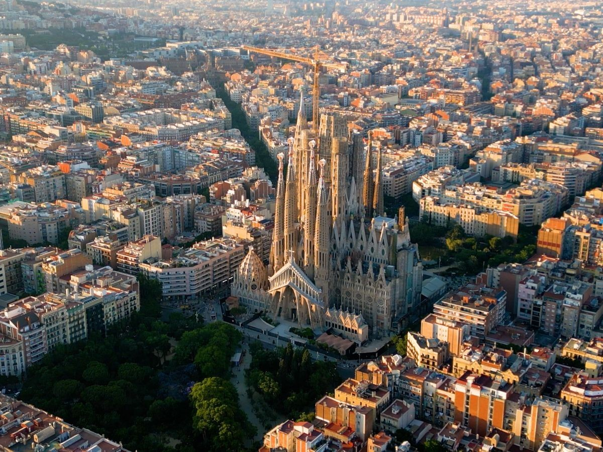


L'urbanisation de Barcelone
Présenté par le
Groupe 2:
Mame Fakha Amira Mbow
Ndeye Marième Diop
Yaye Boye Awa Leye
Oumar Diop
Aïcheitou Didy Ndiaye
Seydy Khalifa Ababacar Khoulé
Papa Alioune Sall
Khadidiatou Sow
Supervisé Par
Dr.TALL

Slide 2
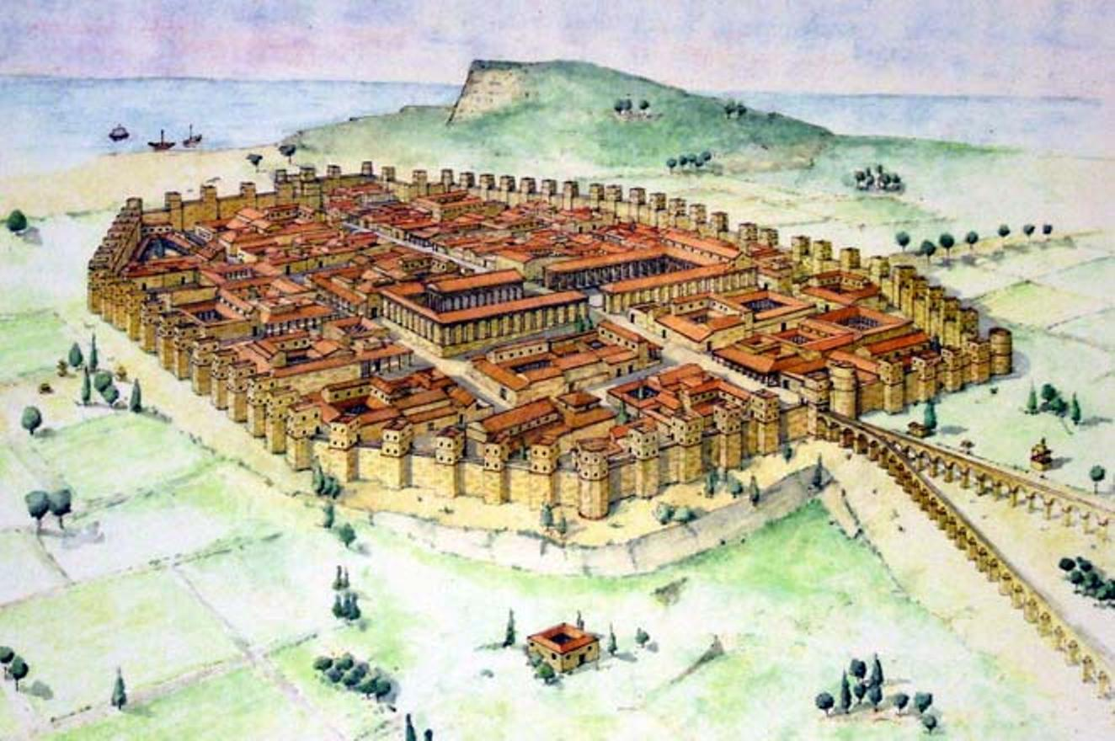
Contexte Historique
Origine de l'Urbanisation
Vision d'Ildefons Cerdà
Impact sur la Population
Barcelone a connu un développement urbain au XIXe siècle en raison de surpopulation sévère et de problèmes d'hygiène à l'intérieur de ses murs médiévaux, menant à des épidémies dévastatrices comme le choléra.
L'ingénieur catalan Ildefons Cerdà a conçu un plan d'expansion radical nommé l'Eixample pour faire face à la congestion urbaine, offrant ainsi une solution à la surpopulation et au manque d'espace habitable.
Le plan d'urbanisation de Cerdà a été scientifique et innovant, changeant la façon dont les villes sont planifiées et développées, avec un impact significatif sur la vie des habitants de Barcelone.

Slide 3
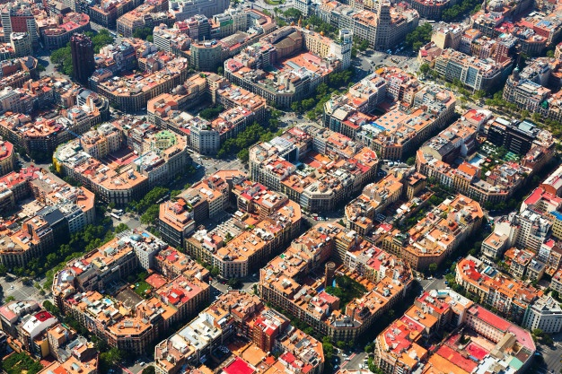
Le quartier de l'Eixample
Concrétisation de la Vision de Cerdà
Structure en Grille
Monuments Emblématiques
Le quartier de l'Eixample est le témoignage de la vision et de la planification d'Ildefons Cerdà, caractérisé par sa structure en grille et ses larges avenues facilitant la circulation et l'utilisation des terrains.
La conception en grille permet une circulation efficace et une flexibilité dans l'utilisation des terrains, offrant la possibilité aux bâtiments d'être réaménagés en fonction des circonstances sociales et économiques.
Le quartier abrite des monuments emblématiques tels que la Sagrada Familia, devenant ainsi un symbole de l'architecture unique de Barcelone, attirant des visiteurs du monde entier.

Slide 4
Impact sur Barcelone
Élargissement Économique
Rôle Social
Défis Persistants
L'urbanisation a élargi les équipements de la ville, régénéré son économie et procuré un sentiment de fierté à ses habitants, devenant un centre majeur du tourisme, du commerce et de la culture.
L'urbanisation a joué un rôle crucial dans la résolution des problèmes sociaux et économiques, attirant des entreprises stratégiques et contribuant à la vitalité de la société barcelonaise.
Malgré ses succès, la question de l'accessibilité et de la disponibilité des logements reste une préoccupation tant pour les résidents que pour les entreprises.

Slide 5
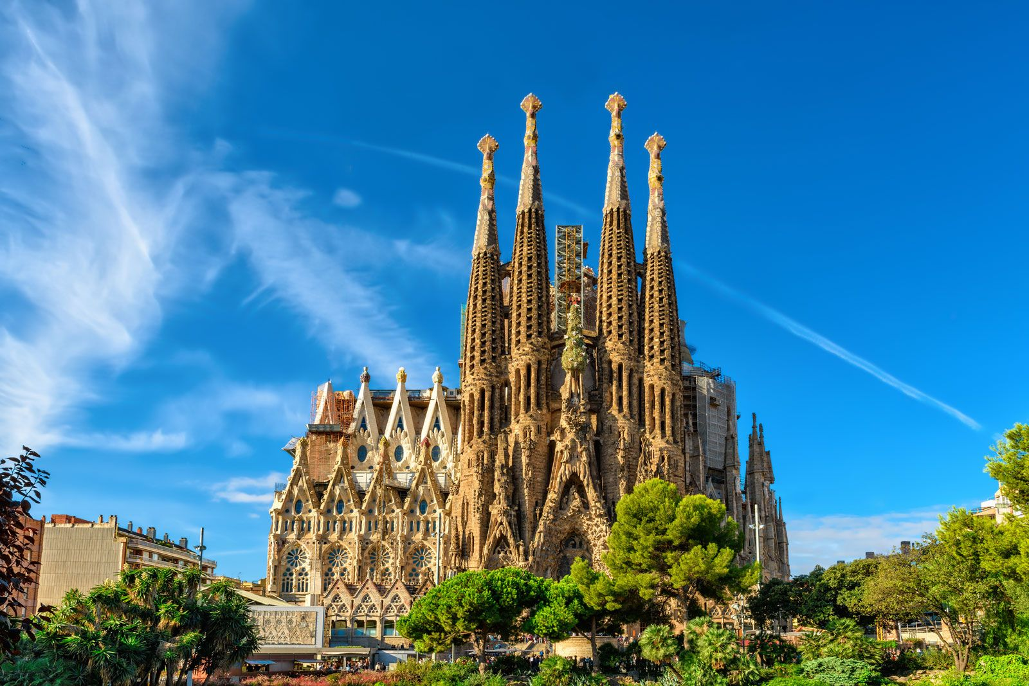
Avantages et Défis Actuels
Avantages Actuels
Défis Actuels
Discuter des avantages actuels de l'urbanisation de Barcelone en soulignant son succès en tant que modèle pour d'autres villes, ainsi que les innovations à venir pour répondre aux défis persistants.
Discuter des défis actuels de l'urbanisation, y compris l'accessibilité et la disponibilité des logements, tout en encourageant l'innovation future pour une ville plus inclusive et durable.

Slide 6
Innovation pour l'Avenir
Leçons Tirées
Innovations à Venir
Identifier les leçons tirées de l'urbanisation de Barcelone et son influence en tant que modèle pour les autres villes en matière de planification urbaine, économique et sociale.
Explorer les innovations à venir en matière d'urbanisation pour une ville plus durable, inclusive et efficiente, en s'inspirant du succès de Barcelone et en visant l'excellence urbaine.

